Slide 1
Группа «Фантазеры»
Подготовительная группа

Slide 2
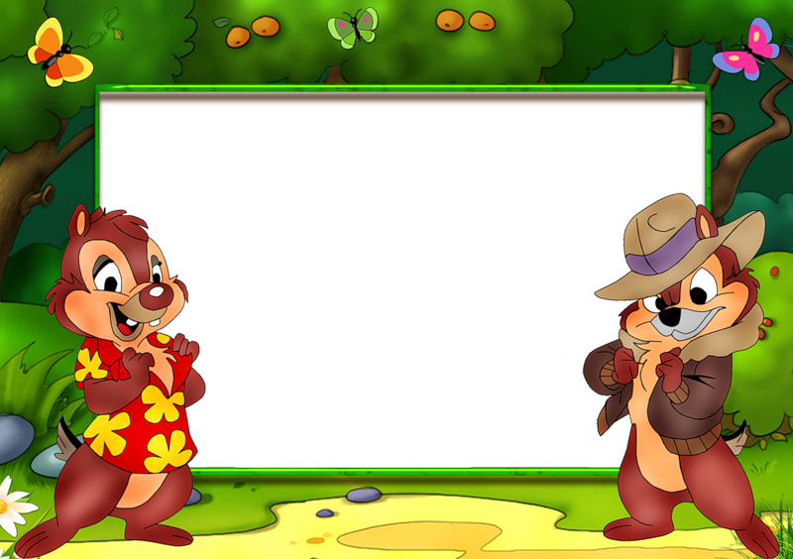
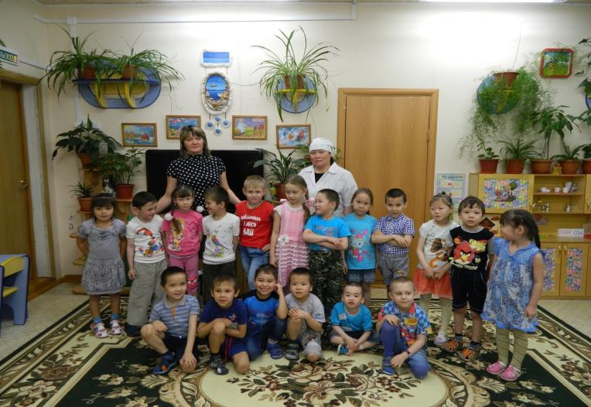

Slide 3
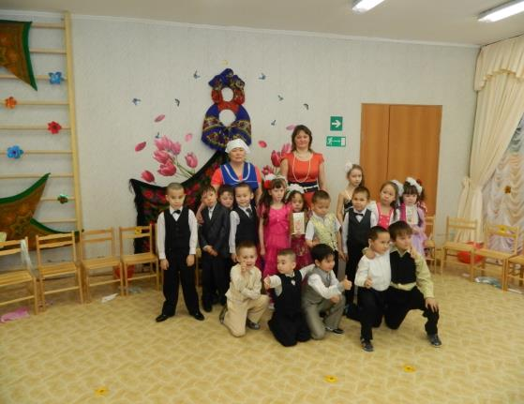
Мы ребята-высший класс!!!

Slide 4
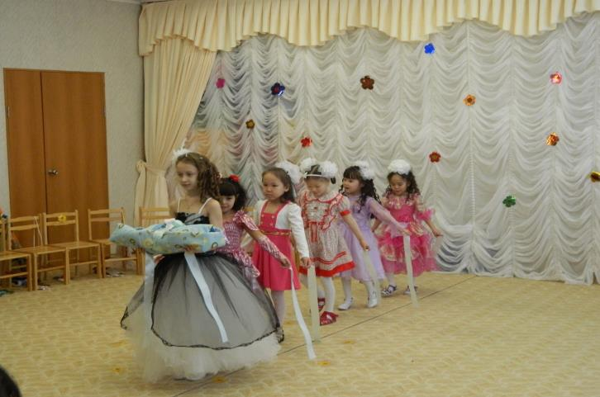
Мы умеем танцевать

Slide 5
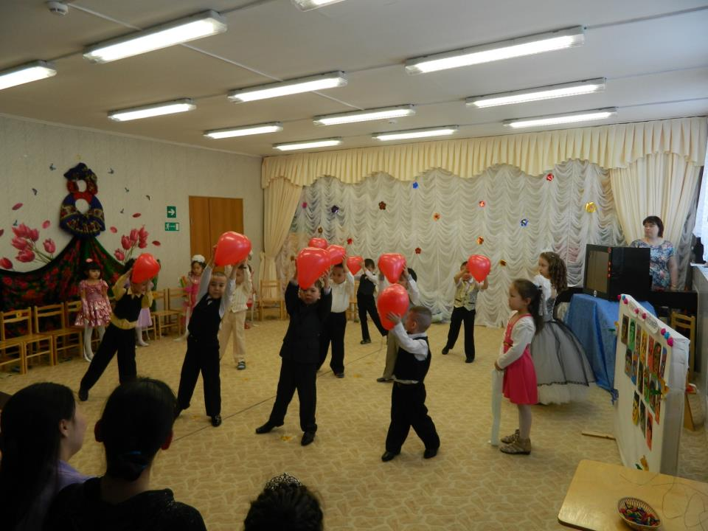

Slide 6
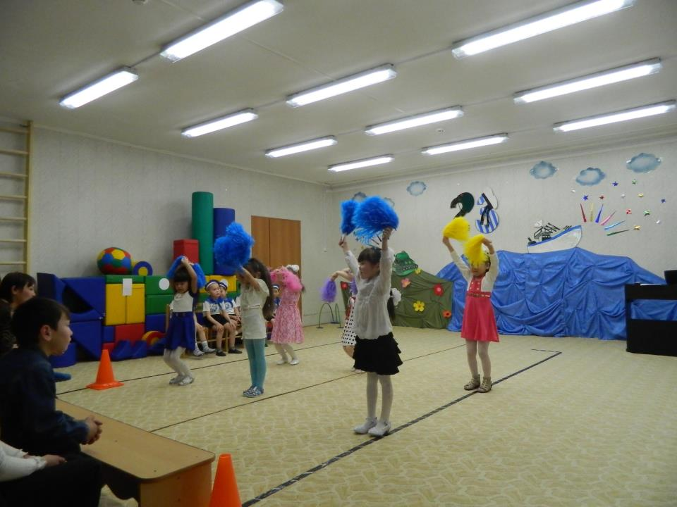

Slide 7
И еще мы поем…

Slide 12
Спорт – это сила и здоровье!

Slide 13
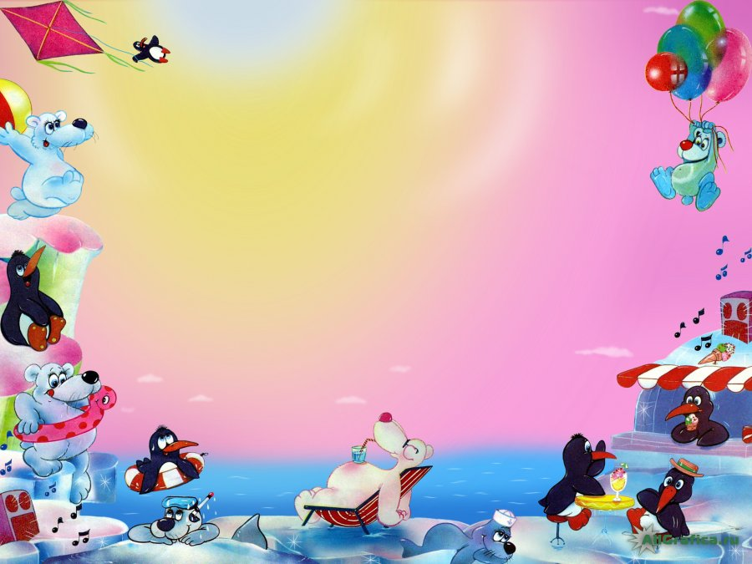
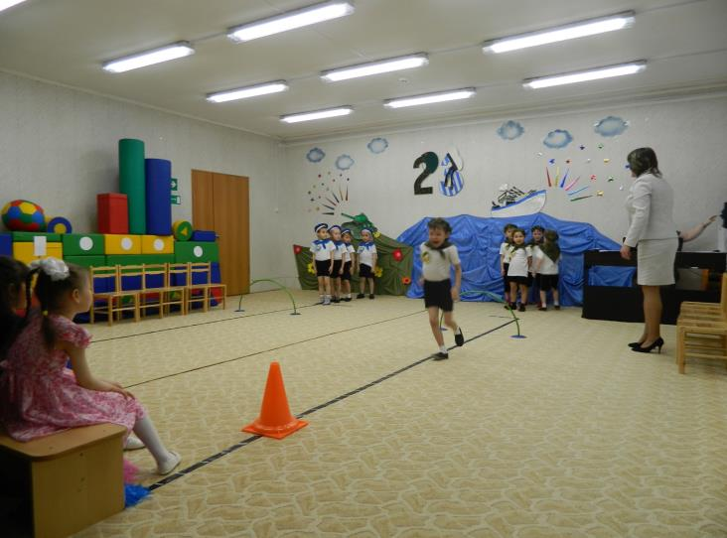

Slide 14
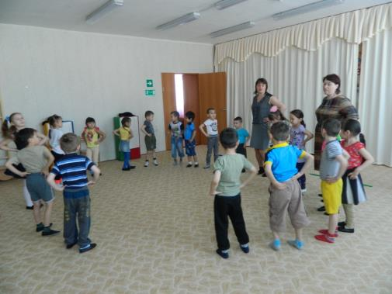

Slide 15
Можем мы в кино сниматься…

Slide 18
Наши будни

Slide 19
